Slide 1
Salud Ocupacional
Tecnología en Gestión Agroindustrial
Unidades Tecnológicas de Santander

Slide 2
Definición
La OMS define la Salud Ocupacional como una actividad multidisciplinaria que promueve y protege la salud física y psicológica de los trabajadores .
Objetivo
Controlar los accidentes y enfermedades mediante la reducción de las condiciones de riesgo en el ambiente de trabajo
Mantener la capacidad de trabajo del empleado.
Asegurar un alto grado de bienestar mental, social y físico para los trabajdores
Es de gran importancia para los gobiernos garantizar la salud y bienestar de los trabajadores, así como las normas laborales

Slide 3
Problemas más comunes
Fracturas y cortaduras por accidentes laborales
Trastornos por movimientos repetitivos
Disminución de la capacidad visual y auditiva
Exposición a sustancias tóxicas o cancerígenas
Estrés
Planes de Higiene
Planes de Seguridad
Planes de medicina preventiva

Slide 4
Importancia
Todo trabajador tiene derecho a desempeñarse en un ambiente con óptimas condiciones de trabajo
El 45% de la población mundial pertenece a la fuerza laboral mundial, y su trabajo sustenta la economía y el bienestar de la sociedad. Por lo tanto, el bienestar de la fuerza laboral es el prerrequisito más crucial para la productividad, bienestar socio económico y desarrollo.

Slide 5
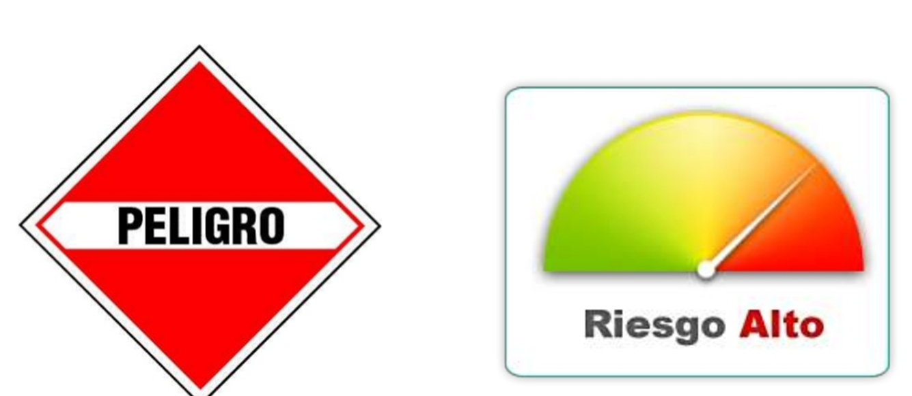
Diferencia entre Peligro y Riesgo
Notes:
SST Asesores

Slide 7
Peligro

Slide 8
Peligro
Fuente: Elemento que bajo ciertas condiciones puede ser peligroso. Ejm: Escalera, puente, ventanas, vehículos, neveras, circuitos eléctricos, etc.
Situación: Condiciones que agravan los elementos peligrosos. Ejm. Piso mojado, cables pelados, etc.
Acto: Acción insegura que ejecuta una persona. Ejm bajar corriendo las escaleras, ir a alta velocidad en un vehículo con el piso mojado, manipular cables sin los EPP.

Slide 9
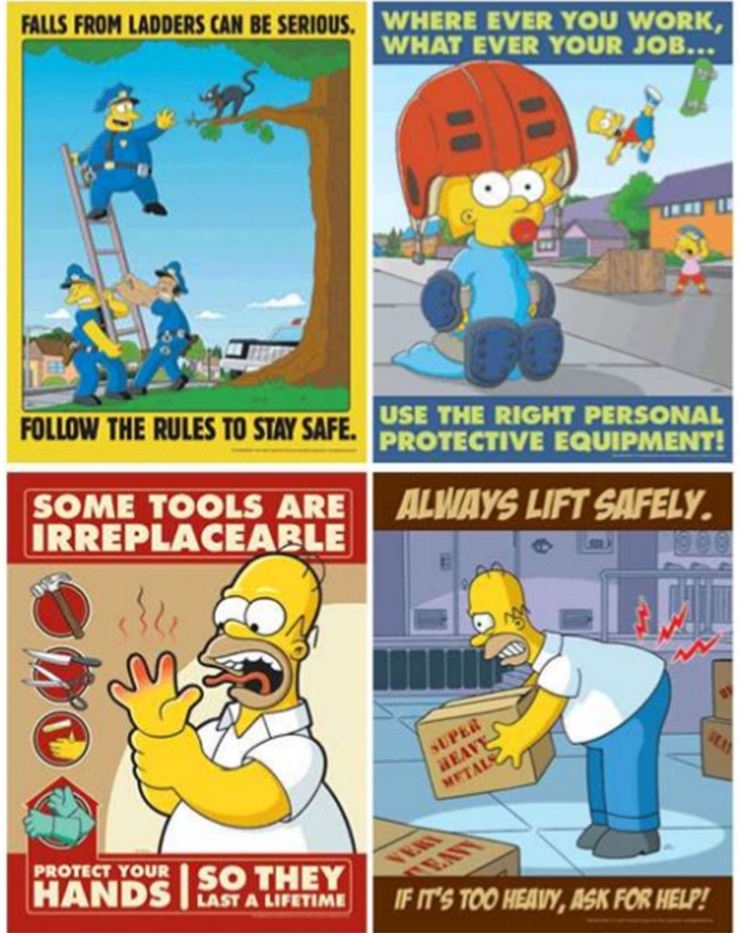
Actos inseguros
Caídas de alturas
No usar elementos de protección personal
No seguir los procedimientos preestablecidos

Slide 10
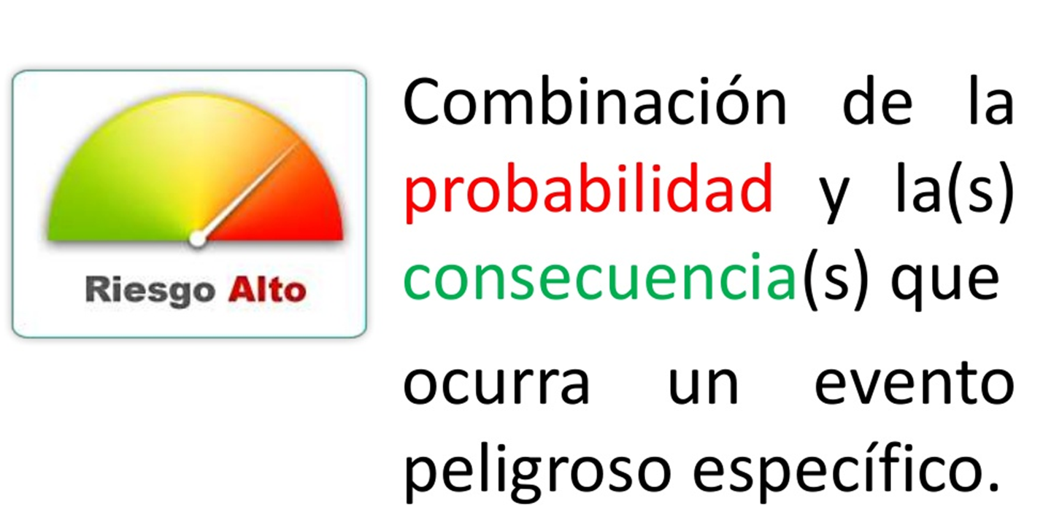
Riesgo
R=CXP
OSHAS 18001

Slide 11
Calculo de Riesgo

Slide 12
Ejemplo

Slide 13
Físicos
Ruido
Temperatura extrema
Biológicos
Virus
Parásitos
Iluminación
Vibración
Presión
Radicación
Bacterias
Hongos
Picaduras
Mordeduras
Químico
Psicosocial
Biomecánico
Polvos
Fibras
Líquidos
Gases
Sólidos corrosivos
Organizacional
Postura
Esfuerzo
Mvto repetitivo
Manipulación manual de cargas
Condiciones de seguridad
Mecánicas
Eléctricas
Locativo
Tecnológico
Accidente de tránsito
Público robos
Alturas
Comunicación
Grupo social
Tareas
Reconocimiento
Jornada de trabajo
Peligros
Notes:
Locativas caídas de objetos, tecnológicas derrames e incendios
peligros que involucran condiciones peligrosas originadas en un mecanismo, equipo, objeto o instalaciones locativas, que al entrar en contacto con la persona pueden provocar un daño físico de acuerdo con intensidad y tiempo de contacto
Locativo: limpieza de las instalaciones, estado de pisos y paredes
Mecánico: cortes, amputaciones, atrapamientos, aplastamientos y fracturas
Tecnológico: Derrames, fugas, incendio que causa intoxicación, quemadura o muerte
Público: atracos, secuestros, atentados,

Slide 14
Accidente de trabajo Vs Enfermedad Laboral
Enfermedad laboral es de carácter transitorio o permanente que se da como consecuencia directa con la clase de labores que se desempeña el trabajador
Las enfermedades laborales más comunes son el túnel carpiano, el dolor lumbar, la sordera, las dolencias en el hombro y los codos y la inflamación del tendón del dedo pulgar.
Es accidente de trabajo, todo suceso repentino que sobrevenga por causa o con ocasión del trabajo y que produzca en el trabajador una lesión orgánica, una perturbación funcional o psiquiátrica, una invalidez o la muerte.
Es también accidente de trabajo aquel que se produce durante la ejecución de órdenes del empleador o contratante durante la ejecución de una labor bajo su autoridad, aún fuera del lugar y horas de trabajo.
Igualmente se considera accidente de trabajo el que se produzca durante el traslado de los trabajadores o contratistas desde su residencia a los lugares de trabajo o viceversa, cuando el transporte lo suministre el empleador.
También se considera como accidente de trabajo el ocurrido durante el ejercicio de la función sindical aunque el trabajador s enecuentre el permiso sindical siempre que el accidente se produzca en cumplimiento de dicha función.
De igual forma, se considera accidente de trabajo el que se produzca por la ejecución de actividades recreativas, deportivas o culturales, cuando se actúe por cuenta o en representación del empleador o de la empresa usuaria cuando se trate de trabajadores de emrpesas de servicios temporales que se encuentren en misión.

Slide 15
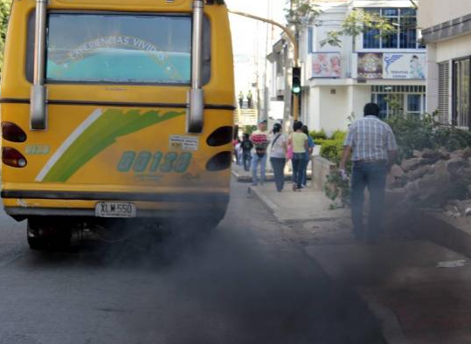
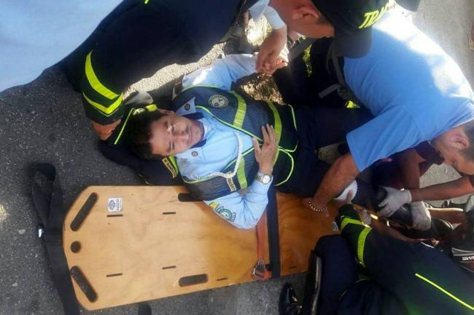
Accidente de trabajo Vs Enfermedad Laboral
.
Con el tiempo enfermedades de tipo pulmonar o en la piel

Slide 16
Enfermedad laboral
La enfermedad laboral en Colombia está definida en el artículo 4 de la ley 1562 de 2012. Por la cual se modifica el Sistema de Riesgos Laborales y se dictan otras disposiciones en materia de Salud Ocupacional donde enuncia:
“Enfermedad laboral. Es enfermedad laboral la contraída como resultado de la exposición a factores de riesgo inherentes a la actividad laboral o del medio en el que el trabajador se ha visto obligado a trabajar. El Gobierno Nacional, determinará, en forma periódica, las enfermedades que se consideran como laborales y en los casos en que una enfermedad no figure en la tabla de enfermedades laborales, pero se demuestre la relación de causalidad con los factores de riesgo ocupacional será reconocida como enfermedad laboral, conforme a lo establecido en las normas legales vigentes.
RIESGO
QUÍMICO –BIOLÓGICO-FÍSICO-PSICOSOCIAL-BIOMECÁNICO

Slide 17
Sistema de Gestión de la Seguridad y Salud en el Trabajo -SGSST

Slide 18
Que es el SGSST
El Sistema de Gestión de la Seguridad y Salud en el Trabajo es una herramienta que permite desarrollar de manera organizada, las fases de planear, hacer, verificar y actuar, de la seguridad y salud en el trabajo para toda empresa dentro del territorio nacional, en el marco del cumplimiento de la normatividad legal vigente.

Slide 19
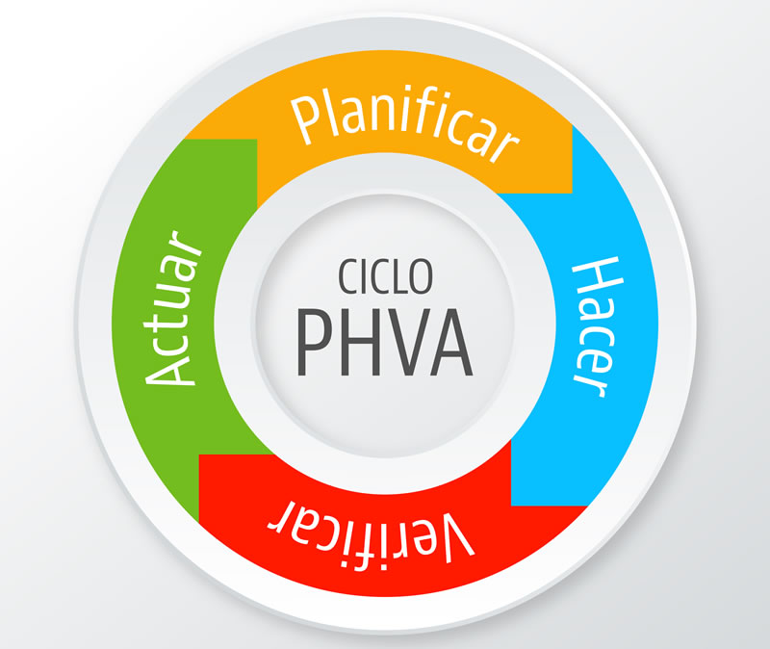
FASES SGSST
Ciclo de Deming
Notes:
Edward Deming 1950

Slide 20
SGSST
Proceso lógico y por etapas, basado en la mejora continua; incluye:
La política
La organización
La planificación
La aplicación
La evaluación
La auditoría y las acciones de mejora
Debe ser liderado e implementado por el empleador o contratante, con la participación de los trabajadores y/o contratistas, garantizando a través de dicho sistema, la aplicación de las medidas de SST, el mejoramiento del comportamiento de los trabajadores y las condiciones del medio ambiente laboral, así como el control eficaz de los peligros y riesgos en el lugar de trabajo
Objetivo anticipar, reconocer, evaluar y controlar los riesgos que puedan afectar la seguridad y la salud en el trabajo

Slide 21
1. PLANEAR
Para la planeación es indispensable:
Identificar la normatividad vigente (prestaciones sociales, riesgos laborales, seguridad)
Identificar los responsables y sus roles
Identificar los peligros y valorar los riesgos (GTC-45)
Identificación de las amenazas y evaluación de la vulnerabilidad
Evaluar la efectividad de medidas implementadas anteriormente
Programas de capacitación a empleados
Sistema de Vigilancia Epidemiológica, puestos de trabajo
Caracterización de empleados: morbilidad, perfil sociodemográfico (edad, género, estado civil, nivel educativo, personas que dependen económicamente, antigüedad
Plan de trabajo anual (Indicadores, comunicación, responsables, fechas, recursos)
Notes:
Matriz legal actualizada y acorde a la naturaleza de la organización en relación a seguridad, salud en el trabajo y riesgos laborales
La identificación de peligros deberá contemplar los cambios de procesos, instalaciones, equipos, maquinarias, accidentes laborales, materialización de amenazas, entre otros.
El plan de prevención, preparación y respuesta ante emergencias, éste incluye el análisis de vulnerabilidad
Efectividad: investigaciones de accidentes de trabajo, inspecciones de seguridad, análisis de vulnerabilidad y el plan de trabajo anual; verifcando con ellas si en el año en curso, éstas permitieron reducir, entre otros, los índices de frecuencia y severidad por ausentismo, accidentes de trabajo, vulnerabilidad; igualmente, si permitieron cumplir con los objetivos del SGSST
Identifcar si existen Sistemas de Vigilancia Epidemiológica SVE, acordes al ausentismo, morbilidad, peligros y riesgos propios de la organización; y si, para el desarrollo de estos sistemas, se realizan evaluaciones a los puestos de trabajo afectados por dichos factores y los contemplados en el SVE.
Morbilidad: personas que se enferman en un lugar y periodo de tiempo determinado.

Slide 22
Se debe contar con estadísticas de enfermedades y accidentes que hayan ocurrido en los últimos 2 años. Esta será la línea base de partida.
Con base en la información se realiza la toma de decisiones y la planificación

Slide 23
Recolección de información: GTC-45
Preparar una lista y clasificar los procesos de trabajo y actividades que componen el proceso (icluir: instalaciones, personas, procedimientos)
Proceso: Conjunto de actividades mutuamente relacionadas o que interactúan, éstas transforman elementos de entrada en resultados (NTC – ISO 9000) Actividad: Conjunto de tareas necesarias para la obtención de un resultado. Tarea: Cualquier acción intencionada, considerada necesaria para conseguir un resultado concreto en cuanto a la resolución de un problema, el cumplimiento de una obligación o la consecución de un objetivo.
Ejemplo:
Proceso | Actividad | Tarea
Mantenimiento | Mantenimiento locativo de oficinas | Pintar paredes
Fabricación de camisas | Confección | Corte de piezas
Labores culturales | Mantenimiento de plantas | Podar las plantas

Slide 24
Definir los peligros: para cada actividad y tarea: se debe identificar:
Quien
Cuando
Como
Identificar controles existentes: se debe identificar controles para cada peligro y clasificarlos en
Fuente
Medio
Individuo
puede resultar afectado

Slide 25
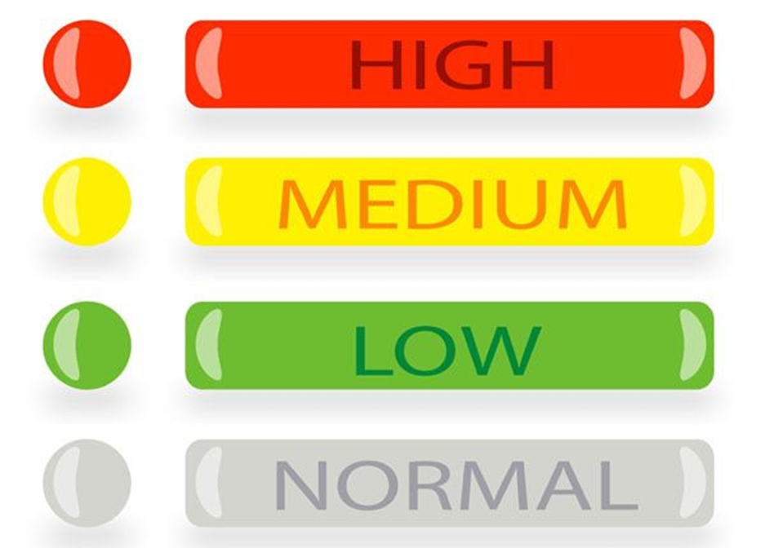
Evaluación del riesgo

Slide 26
Evaluación del riesgo: NR=NP*NC
La evaluación de los riesgos corresponde al proceso de determinar la probabilidad de que ocurran eventos específicos y la magnitud de sus consecuencias, mediante el uso sistemático de la información disponible
Magnitud del riesgo: NR=NP*NC
Probabilidad x Consecuencia
NP=ND x NE
Deficiencia x Exposición
Notes:
Se verifica la efectividad de los controles y la probabilidad y consecuencias si fallan

Slide 27
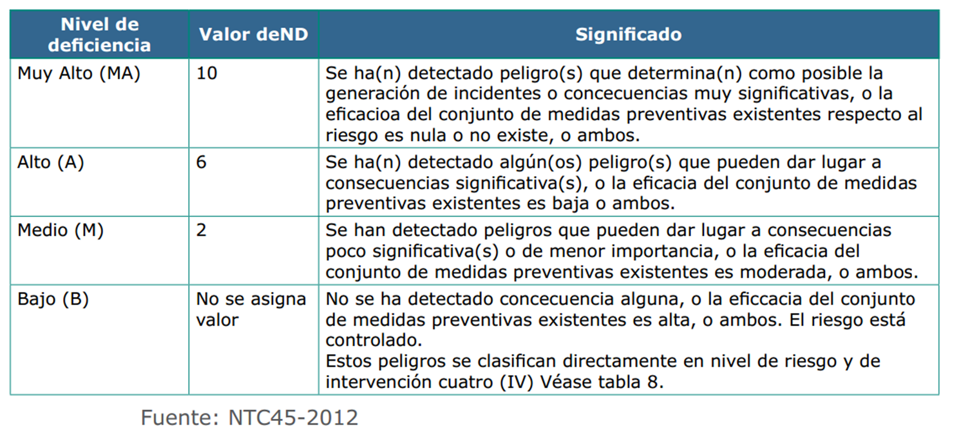
Nivel de deficiencia: peligros detectados vs posibles incidentes y eficacia de las medidas preventivas

Slide 28
Fuente: GTC 45

Slide 29
Nivel de probabilidad

Slide 30
Nivel de consecuencia
Para evaluar el nivel de consecuencia tenga en cuenta la consecuencia directa más grave que se podría dar en la actividad a valorar

Slide 31
NIVEL DE RIESGO

Slide 32
Significado nivel de riesgo

Slide 33
Criterios para establecer controles
# de trabajadores expuestos
Peor consecuencia
Existencia de algún requisito legal
Los controles existentes son:
Suficientes
Deben mejorarse
Deben renovarse totalmente
OJO:
Relación beneficio / $
Nivel de intervención:
Eliminación: Modificar el diseño de una máquina para eliminar un peligro
Sustitución: Reemplazo por un material o equipo menos peligroso o disminuir la energía (F, T°, P, Amp)
Controles de ingeniería:: sistemas de ventilación, aislamiento, protección de máquinas
Controles administrativos: señalización advertencias: Alarmas, procedimientos de seguridad, controles de acceso, inspecciones de equipos, capacitación del personal
Equipos elementos de protección personal: Gafas, guantes, protectores auditivos, bata, filtros de respiración.
Notes:
El control a implementar debe evitar la peor consecuencia

Slide 34
Criterios para establecer controles
Otros aspectos relevantes:
Adaptación del trabajo al individuo: Capacidades físicas y mentales del trabajador
Combinación de controles: Controles de ingeniería y controles administrativos
Utilización de nuevas tecnologías
Usar medidas que protejan a todos. Ejm: selección de controles de ingeniería que alerten del riesgo a quienes se acerquen
El comportamiento humano: lapsus mentís, lapso de atención, falla en una acción repetitiva, falta de comprensión, error de juicio, no cumplir las reglas
Mantenimiento planificado para las máquinas
Falta de familiaridad con el lugar de trabajo y los controles existentes por parte de visitantes/contratistas

Slide 35
En conclusión
Determinar los controles
Priorizar las acciones (primero las que disminuyen un riesgo mayor: mas frecuente o con peores consecuencias)
Modificar las tareas, actividades o procesos (o aplicar controles temporales: ejm control definitivo: cambiar la máquina, control provisional, usar protectores auditivos)
Tener en cuenta los niveles de cada riesgo

Slide 36
Identificación Análisis y Evaluación de Riesgos en la empresa Vinos Oviedo
Tecnología en Gestión Agroindustrial
Julio de 2019

Slide 37
Misión
Producción y comercialización de vinos de fruta exóticas como el “vino de corozo de lata” y sus derivados. Con el fin de preservar y dar a conocer sus beneficios al consumidor final. Apoyados en el excelente trabajo del personal involucrado en ella; enfocada en la satisfacción del cliente, el trabajo con calidad y el aporte social.
Visión
Evolucionar y llegar a convertirnos en una compañía reconocida a nivel nacional como líder en la producción de vinos y derivados de frutas exóticas y/o en peligro de extinción o poco conocidas. Con el fin de conservar los productos propios y hacerlos fuertes en el mercado interno

Slide 38
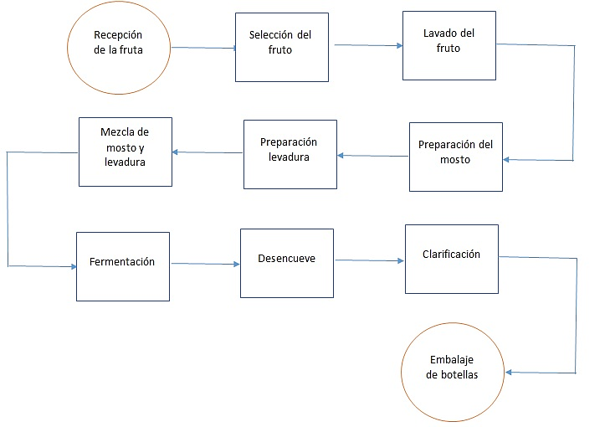
Diagrama de Flujo

Slide 39
Recolección de Información: Proceso, Actividad, Tarea con posibles riesgos
Proceso
Elaboración de vino
Actividades
Limpieza y desinfección
Preparación de mosto
Análisis de calidad
Embalaje de botellas
Selección de fruto
Método semicuantitativo, semicualitativo. Según GTC-45. Encuesta a trabajadores
TAREAS
Aplicación del agente desinfectante (Hipoclorito de sodio al 13%)
Barrer, Trapear, Lavar
Licuado del mosto
Ir por los elementos requeridos por el análisis
Sellado de la botella
Toma de fruto del costal

Slide 40
Físicos
Ruido
Temperatura extrema
Biológicos
Virus
Parásitos
Iluminación
Vibración
Presión
Radicación
Bacterias
Hongos
Picaduras
Mordeduras
Químico
Psicosocial
Biomecánico
Polvos
Fibras
Líquidos
Gases
Sólidos corrosivos
Organizacional
Postura
Esfuerzo
Mvto repetitivo
Manipulación manual de cargas
Condiciones de seguridad
Mecánicas
Eléctricas
Locativo
Tecnológico
Accidente de tránsito
Público robos
Alturas
Comunicación
Grupo social
Tareas
Reconocimiento
Jornada de trabajo
Identificación de peligros en la empresa Vinos Oviedo

Slide 41
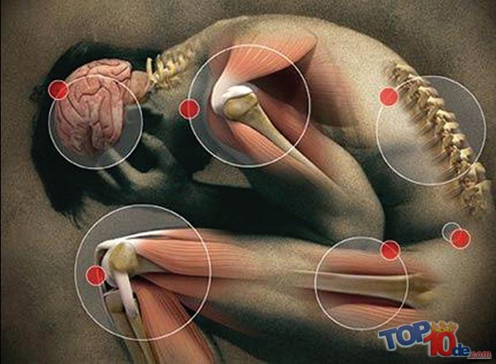
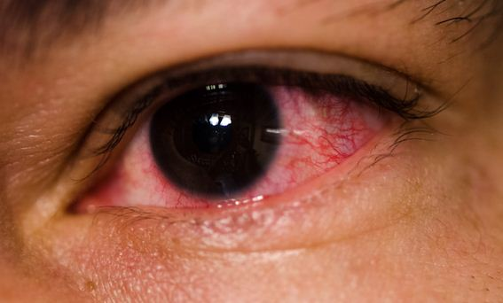
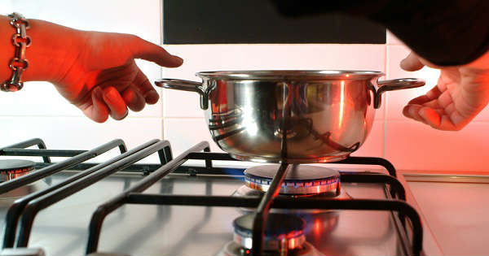
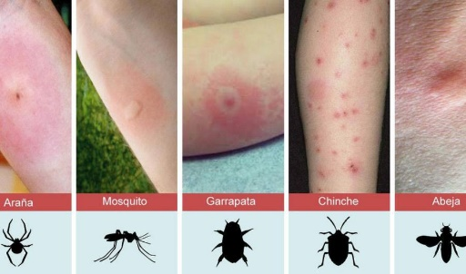
Análisis de peligros
En el establecimiento se observó que los trabajadores son vulnerables a una gran variedad de incidentes o accidentes, como lo son:
Fatiga muscular, cansancio, lesiones osteomusculares
Irritación en los ojos y partes expuestas
Pérdida de audición y Estrés
Golpes, caídas y contusiones
Quemaduras y golpes
Picaduras, irritaciones y alergias

Slide 42
Evaluación de riesgos
Después de aplicar las encuestas, tabular la información y hacer un análisis de los procedimientos observados en la empresa vinos Oviedo, se obtuvo que los empleados consideren que están altamente expuestos a peligros relacionados con riesgos biológicos, químicos y biomecánicos
En cuanto a los incidente o accidente que hay tenido o presentado dentro de la fábrica los empleados se refirieron a químicos como aplicación de agente desinfectante y a los biológicos como la exposición a posibles animales que pueden venir dentro del bulto

Slide 43
Plan de acción
Teniendo en cuenta la información recolectada es necesario tomar acciones de mejora sobre los riesgos más latentes priorizando los biológicos, químicos y biomecánicos.
De acuerdo a esto las medidas de intervención a implementar teniendo en cuenta el anexo b, sobre las áreas de eliminación, sustitución, control de ingeniería, controles administrativos y EPP son realizar y ejecutar programas para el bienestar del empelado, brindar inducciones y capacitaciones sobre el uso adecuado de herramientas, mantener todas la áreas debidamente señalizadas o demarcada según sea el caso.
Ejecutar el programa de EPP teniendo como objetivo la concientización de la importación por parte del empleado para salvaguardad su vida y prevenir incidentes o accidentes a futuro.

Slide 44
1. PLANEAR

Slide 45
